Slide 1




Kính chào quý thầy cô giáo về dự giờ thăm lớp
MÔN: TIẾNG VIỆT
LỚP: 4E
GV: PHẠM THỊ THÚY HẰNG

Slide 2

Thứ tư ngày 25 tháng 10 năm 2023
Tiếng Việt :
Bài 4 : Kho báu của em.
Nói và nghe:

Slide 3



KHỞI ĐỘNG

Slide 4
Thứ tư ngày 25 tháng 10 năm 2023
Tiếng Việt :
Bài 4 : Kho báu của em.
Nói và nghe: Trao đổi:
Em đọc sách báo

Slide 5
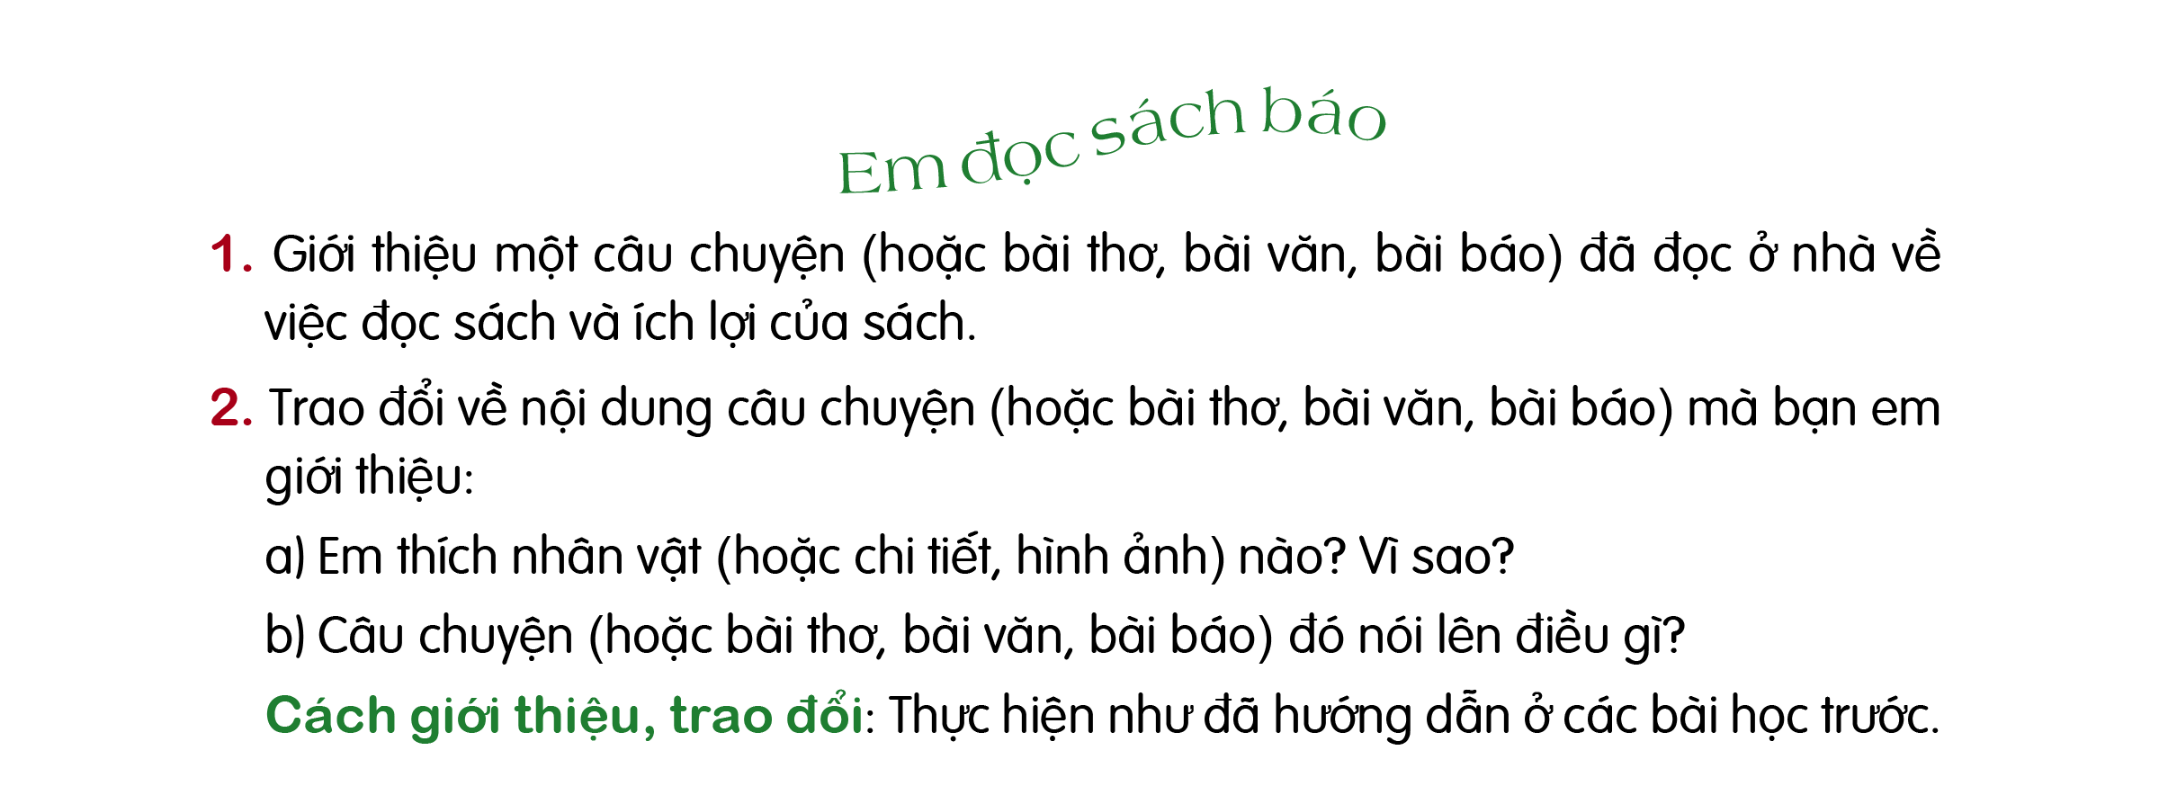


Slide 6

Trao đổi nhóm 6
Yêu Cầu
Tên câu chuyện (hoặc bài thơ, bài văn) đó là gì?Tác giả là ai?
Nội dung chính của câu chuyện (hoặc bài thơ, bài văn) nói về điều gì?
Cảm xúc của em khi đọc câu chuyện (hoặc bài thơ, bài văn) đó thể nào?

Slide 7

Giới thiệu trước lớp

Slide 8


Tiêu chí đánh giá
1. Tên câu chuyện (hoặc bài thơ, bài văn, bài báo) .
2. Nội dung chính của câu chuyện (hoặc bài thơ, bài văn,…).
3. Cảm xúc của bạn khi kể (đọc) câu chuyện (hoặc bài thơ, bài văn) đó.

Slide 9


VẬN DỤNG, TRẢI NGHIỆM

Slide 10
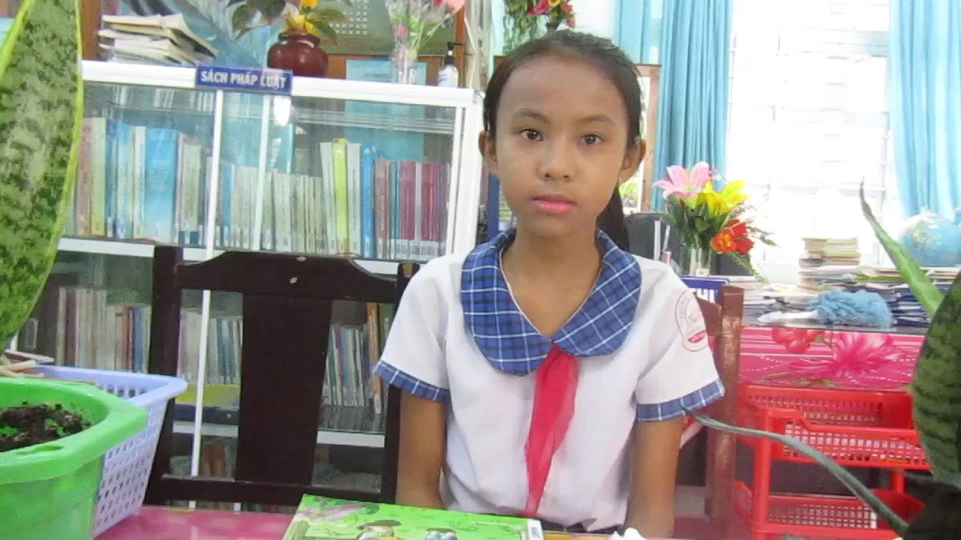

Slide 11


HẸN GẶP LẠI CÁC EM
TRONG BÀI HỌC SAU!

